Slide 1
Цикловая комиссия преподавателей и мастеров производственного обучения по предметам строительного профиля и бытового обслуживания

Slide 2
Губашина Ольга Леонидовна, председатель цикловой комиссии мастер производственного обучения первой категории

Slide 3
Горбацевич Марина Николаевна мастер производственного обучения первой категории

Slide 4
Давидовская Ирина Григорьевна мастер производственного обучения первой категории

Slide 5
Михайловская Зинаида Ивановна мастер производственного обучения первой категории

Slide 6
Новик Жанна Никоаевна мастер производственного обучения первой категории

Slide 7
Новик Нина Ивановна мастер производственного обучения первой категории

Slide 8
Режеуцкая Мария Валерьяновна мастер производственного обучения

Slide 9
Сидоренко Лариса Егоровна мастер производственного обучения второй категории

Slide 10
Хилько Светлана Николаевна мастер производственного обучения первой категории

Slide 11
Якимович Ольга Владимировна мастер производственного обучения второй категории

Slide 12
Предметная неделя по специальности «Отделочные строительные работы» и «Общестроительные работы»
«Строительный квест»
Notes:
Творческий отчёт

Slide 13
Мастер-класс от производителей строительных материалов «Тайфун-мастер»

Slide 14
Мастер-класс от производителей строительных материалов «Тайфун-мастер»

Slide 15
Открытый урок по производственному обучению квалификация «Маляр» Тема: «Оклеивание стен обоями»

Slide 16
Открытый урок по производственному обучению квалификация «Маляр» Тема: «Оклеивание стен обоями»

Slide 17
Производственное обучение Квалификация «Контролер-кассир (контролер)»

Slide 18
Производственное обучение Квалификация «Повар»

Slide 19
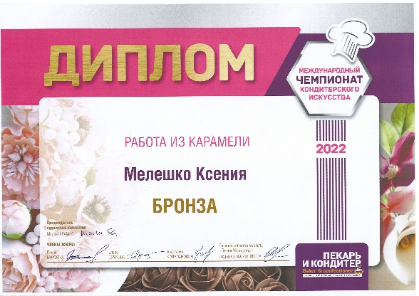
Международный чемпионат кондитерского искусства в рамках 28 Международной специализированной выставки «ПРОДЭКСПО-2022»

